Slide 1

机器人足球协会第六次培训
Arduino与Processing互动编程

Slide 2
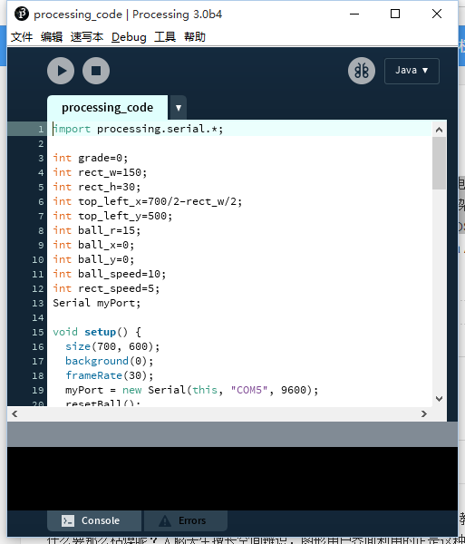
processing简单入门
Processing是一种具有革命前瞻性的新兴计算机语言，它的概念是在电子艺术的环境下介绍程序语言，并将电子艺术的概念介绍给程序设计师。它是 Java 语言的延伸，并支持许多现有的 Java 语言架构，不过在语法 (syntax) 上简易许多，并具有许多贴心及人性化的设计。Processing 可以在 Windows、MAC OS X、MAC OS 9 、Linux 等操作系统上使用。

Slide 3

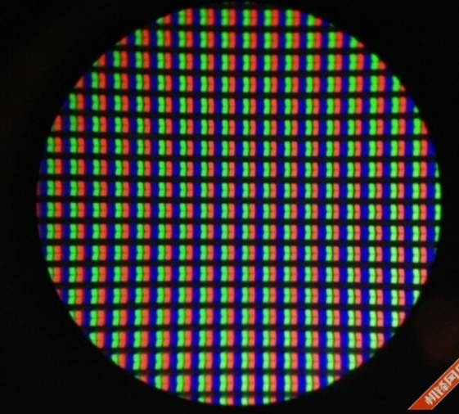
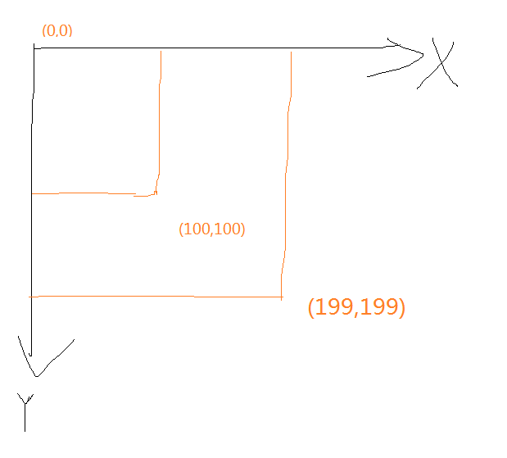

Slide 4
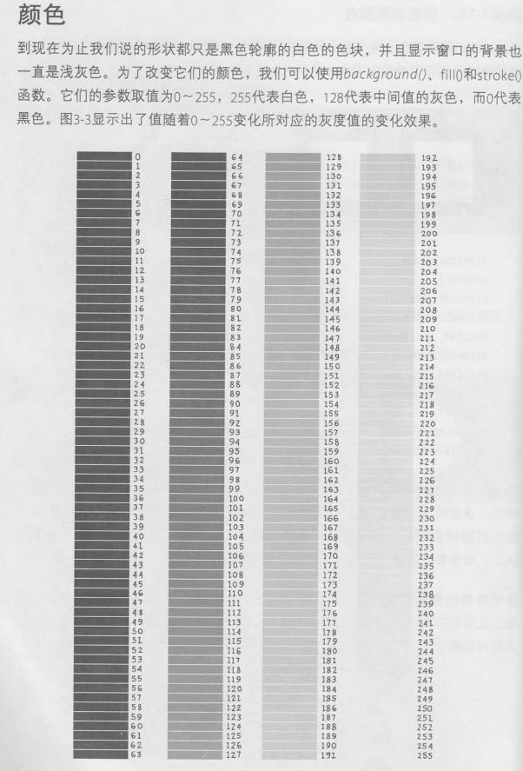
灰度颜色原理

Slide 5
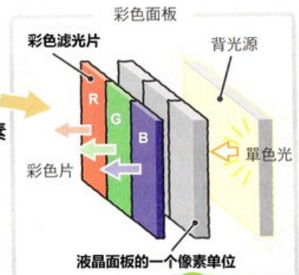


彩色绘图原理-------三基色原理
红绿蓝三基色
液晶显示原理
显示器放大像素点

Slide 6
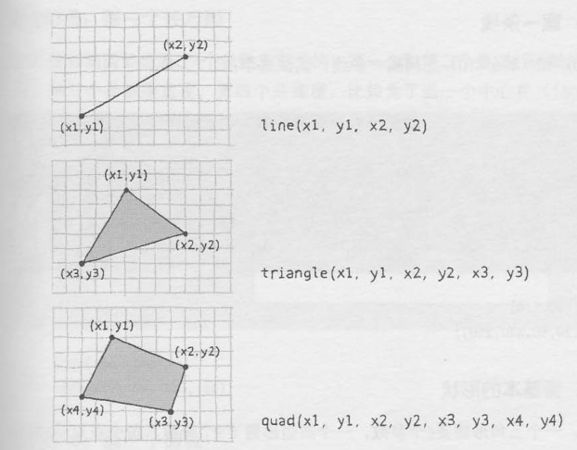
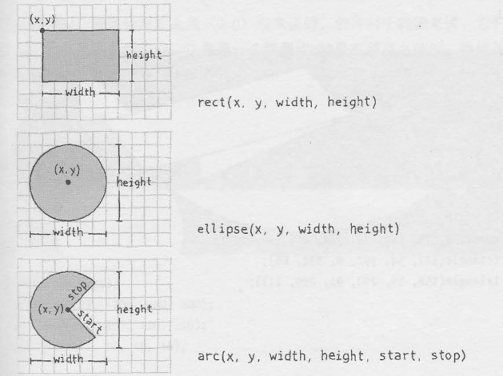
画图原理

Slide 7
绘图函数
size(200, 100); //设置窗口大小
width，height //窗口的大小，无需定义可以直接使用
background(color); //设置背景的颜色
fill(color); //设置填充颜色
random(a,b)； //产生a~b的随机数

Slide 8
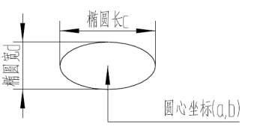
ellipse(a, b, c, d)； //画椭圆函数
a float: 圆心x坐标
b float:圆心y坐标
c float: 椭圆的宽度d float: 椭圆的高度

Slide 9
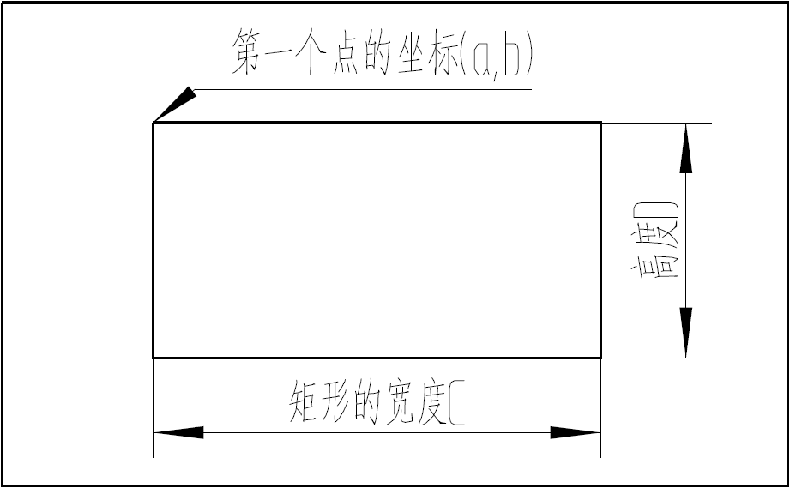
rect(a, b, c, d)； //绘制矩形函数
a float: 矩阵左上角的x坐标
b float:矩阵左上角的y坐标
c float: 矩形的宽度
d float: 矩形高度

Slide 10
显示文字
textSize(32); //设置字体大小
text(String, x, y);
String : 要显示的字符串
x,y:文字的位置坐标

Slide 11
Processing和单片机通讯语句
processing串口通信
import processing.serial.*; //就像c语言里添加头文件
Serial myPort; //定义一个串口；
myPort = new Serial(this, “COM*”, 9600); //串口初始化
myPort.available() //检测串口是否有数据要接收
command = myPort.read(); //接收数据，存入到 command中

Slide 12
processing串口示例代码
import processing.serial.*;
Serial myPort;
void setup(){
myPort = new Serial(this, "COM5", 9600);
}
void draw(){
if (myPort.available()>0){
int command = myPort.read();
println(command);
}
}

Slide 13
arduino串口使用
Serial.begain(9600);//初始化串口，设置通信速度为9600
Serial.print(value); //发送数据value
a=Serial.read(); //接收数据，并返回的a中
Serial.available(); //判断是否有数据需要接收
int incomingByte = 0; // for incoming serial data void setup() { Serial.begin(9600); // opens serial port, sets data rate to 9600 bps } void loop() { // send data only when you receive data: if (Serial.available() > 0) { incomingByte = Serial.read(); // read the incoming byte: Serial.print("I received: "); // say what you got: Serial.println(incomingByte, DEC); } }

Slide 14
打印D2口返回的数据
int a;
void setup(){
pinMode(2,INPUT);
Serial.begin(9600);
}
void loop(){
a=digitalRead(2);
Serial.println(a);
}

